Slide 1
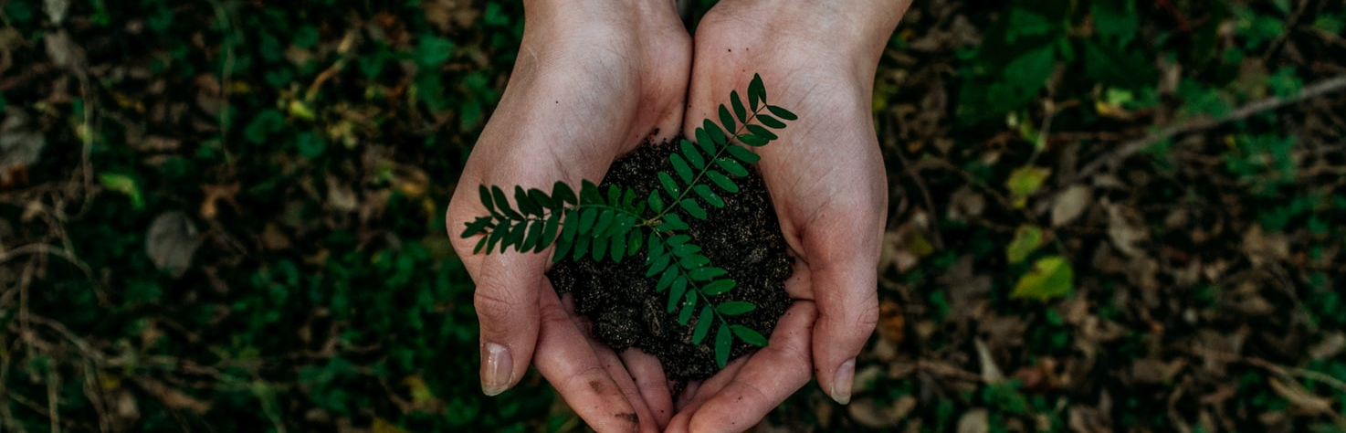
Światowy Dzień Ziemi
22 kwietnia

Slide 2
Idea Dnia Ziemi zrodziła się w Stanach Zjednoczonych - po raz pierwszy obchodzono go tam 22 kwietnia 1970 r. W Polsce Dzień Ziemi organizowany jest od 1991 r. Każdego roku wybierane jest inne hasło przewodnie Światowego Dnia Ziemi, związane z problemami ekologicznymi - w tym roku brzmi ono „Przywróć naszą Ziemię”

Slide 3
EKOLOGIA - Nauka o strukturze i funkcjonowaniu przyrody, badająca wzajemne oddziaływania pomiędzy organizmami, oraz oddziaływania pomiędzy organizmami a ich środowiskiem.
EKOSYSTEM - stanowi funkcjonalną całość, w której zachodzi wymiana materii między biocenozą i biotopem, np. las, staw, łąka, ocean.
biocenoza - ogół organizmów występujących na danym obszarze powiązanych ze sobą w jedną całość różnymi zależnościami,
biotop - nieożywione elementy tego obszaru, a więc: podłoże, woda, powietrze.

Slide 4
Ochrona środowiska
To działalność podejmowana w celu zachowania możliwie naturalnego charakteru środowiska przyrodniczego, gwarantującego ciągłość przebiegu najważniejszych procesów zachodzących w biosferze oraz utrzymanie środowiska w stanie zapewniającym optymalne warunki bytowania człowieka. Działania ochronne skupiają się na racjonalnym kształtowaniu środowiska i gospodarowaniu zasobami przyrodniczymi zgodnie z zasadą zrównoważonego rozwoju, zapobieganiu lub przeciwdziałaniu zjawiskom oraz procesom wywierającym szkodliwy wpływ na środowisko przyrodnicze bądź przyczyniającym się do jego zniszczenia, uszkodzenia, zanieczyszczenia oraz zmiany cech fizycznych lub charakteru jego elementów składowych oraz przywracaniu środowiska i elementów przyrodniczych do stanu właściwego (stanu równowagi przyrodniczej). Ochrona środowiska przyrodniczego obejmuje ochronę powietrza atmosferycznego (atmosfery), ochronę wód, ochronę gleb oraz ochronę zasobów naturalnych (odnawialnych i nieodnawialnych).

Slide 5
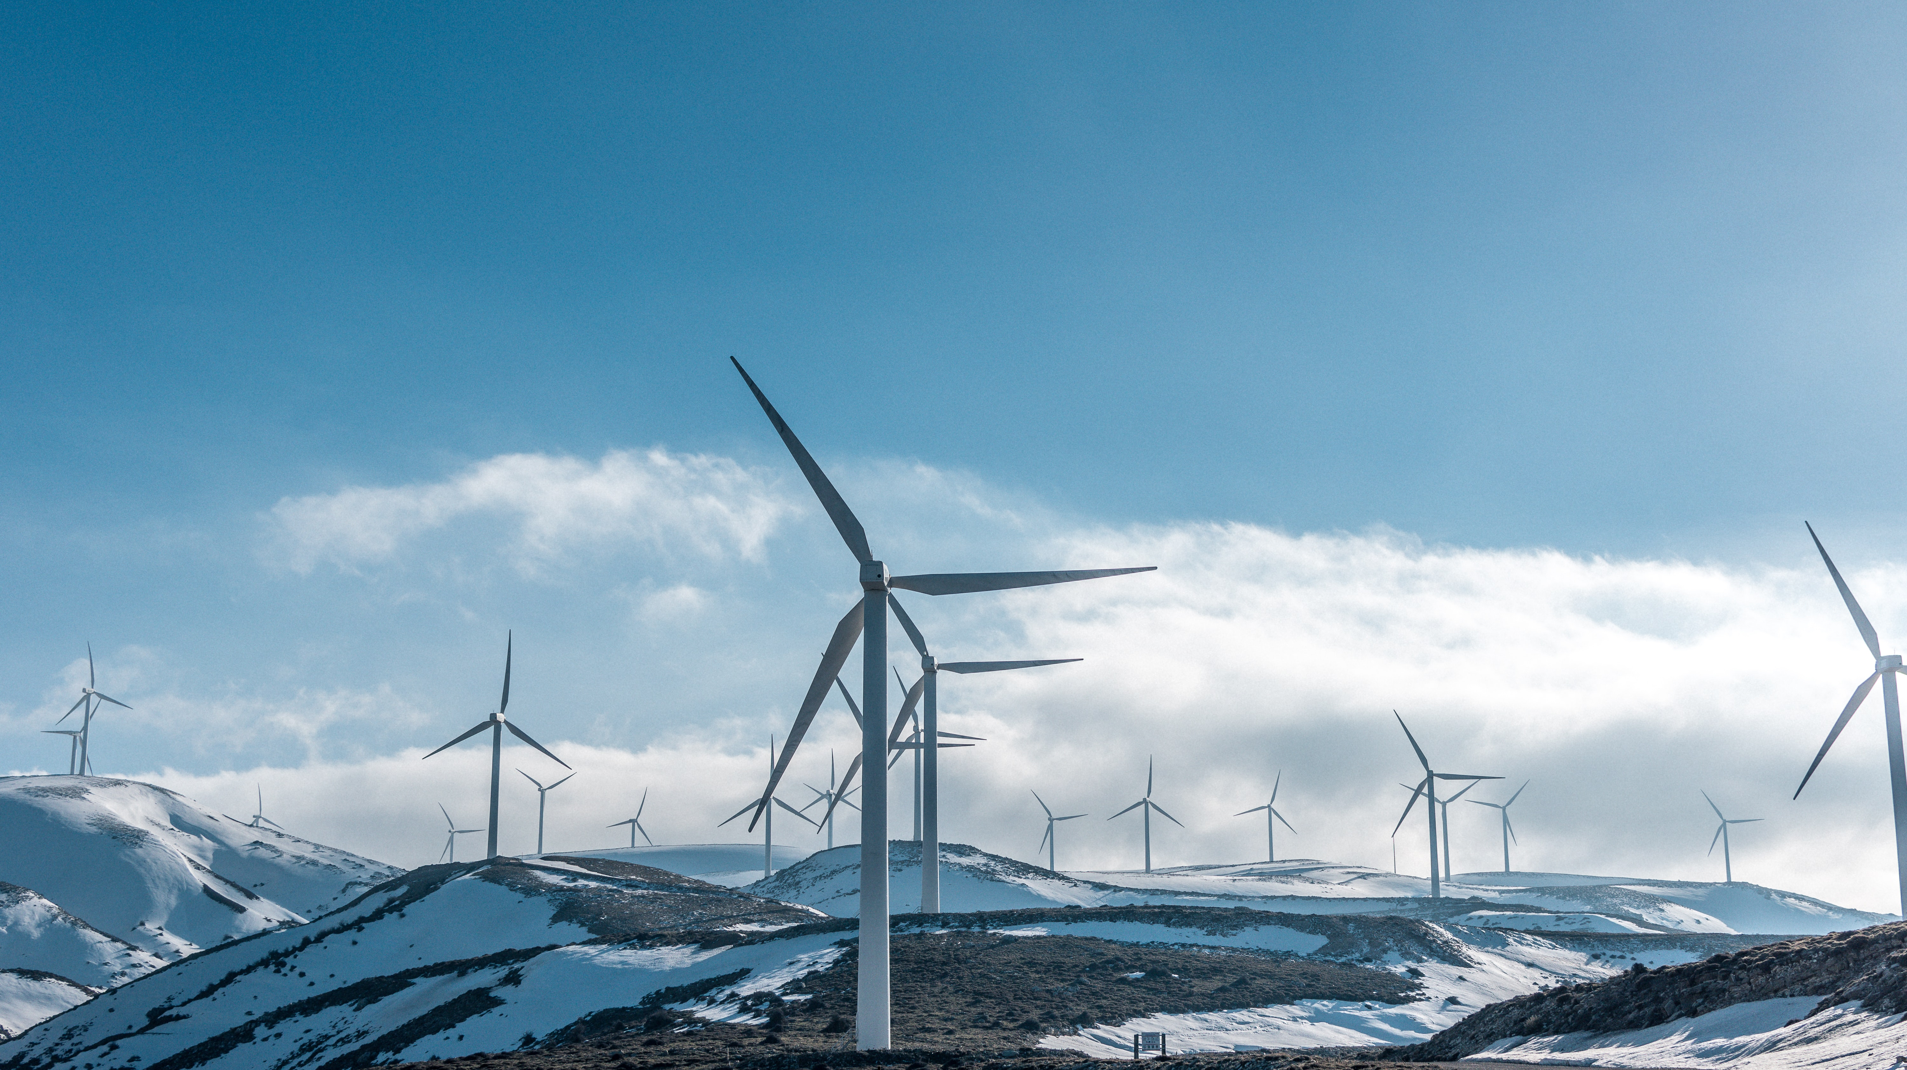
Ochrona zasobów naturalnych
Zasoby naturalne, określane także mianem zasobów przyrody, obejmują elementy przyrody ożywionej, do których zaliczane są organizmy żywe i układy biologiczne oraz elementy przyrody nieożywionej obejmujące litosferę wraz z tworzącymi ją minerałami i skałami, atmosferę, hydrosferę i pedosferę. Zasoby naturalne, wykorzystywane przez człowieka w celach gospodarczych, przemysłowych i konsumpcyjnych, dzielą się na zasoby odnawialne (ulegające procesom odbudowy pod warunkiem zachowania równowagi między ich pozyskiwaniem a zdolnością ich odtwarzania) i zasoby nieodnawialne (nie podlegające procesom odbudowy i ulegające stopniowemu wyczerpywaniu w trakcie ich pozyskiwania). Zasoby odnawialne obejmują m.in. lasy, drewno, ławice ryb, krabów i planktonu morskiego, zasoby wód powierzchniowych i podziemnych, gleby, powietrze atmosferyczne oraz niektóre źródła energii (energii słonecznej, energii geotermalnej, energii wiatru, energii fal morskich). Zasoby nieodnawialne obejmują surowce energetyczne (np. węgiel kamienny i brunatny, torf, ropa naftowa, gaz ziemny, łupki bitumiczne), surowce skalne, surowce chemiczne oraz rudy metali.

Slide 6
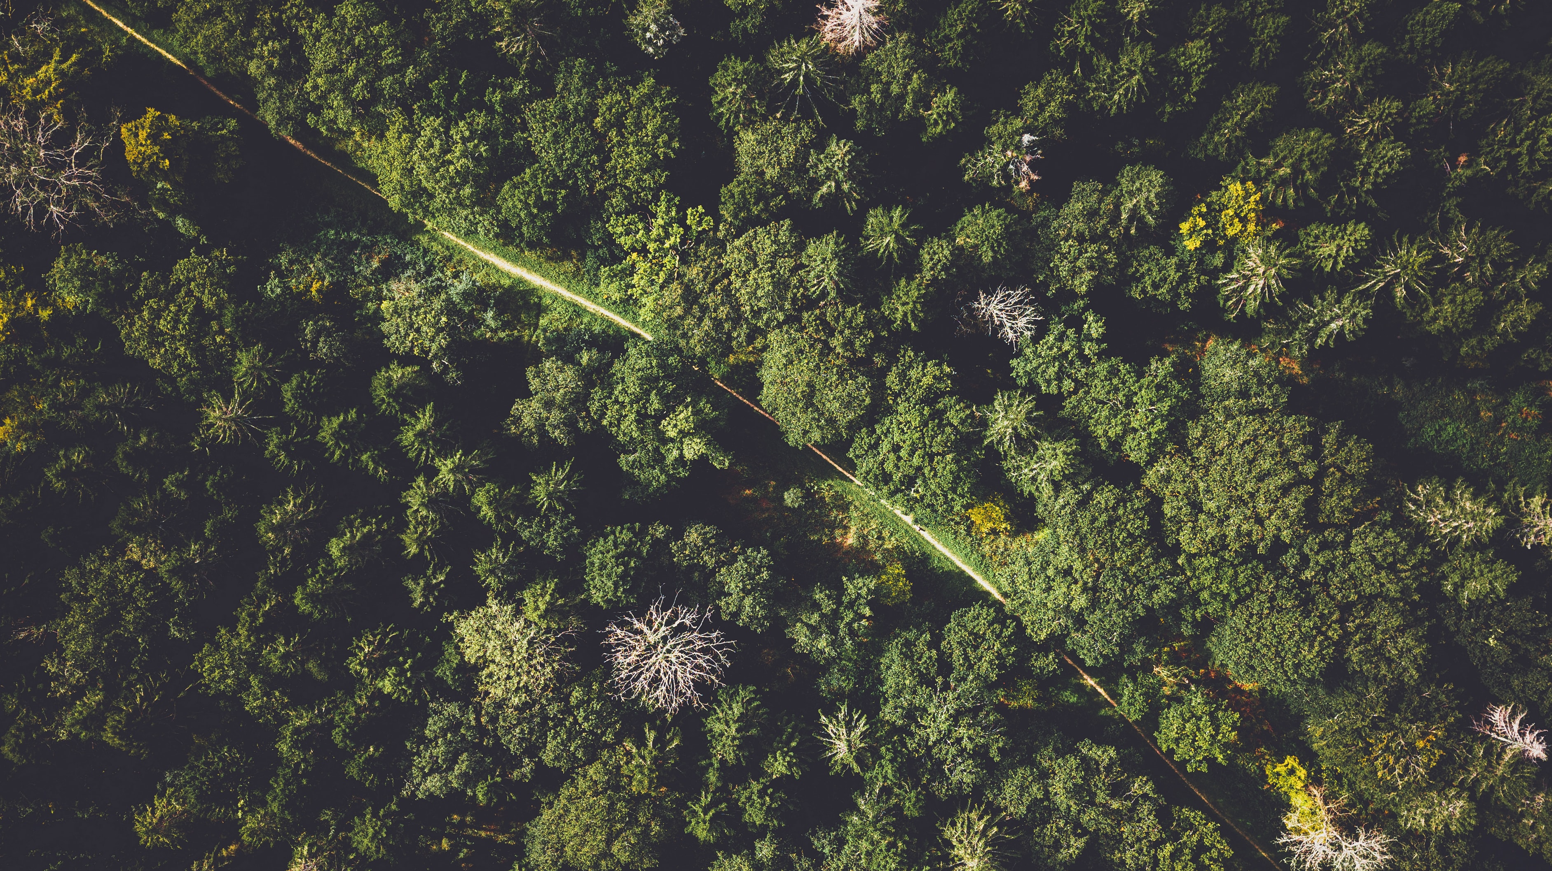
Ochrona nieodnawialnych zasobów przyrody polega głównie na zapobieganiu ich nadmiernej eksploatacji i efektywnym wykorzystaniu pozyskanych zasobów w procesach wydobywczych i produkcyjnych. Działania ochronne obejmują m.in. ograniczenie wydobycia i eksploatacji trudno dostępnych i mało wydajnych złóż surowców, zastąpienie zasobów nieodnawialnych przez substytuty wytworzone z surowców odnawialnych bądź odpadów, ograniczenie zużycia paliw kopalnych (np. węgla kamiennego, ropy naftowej, gazu ziemnego) dzięki stosowaniu wydajnych i energooszczędnych technologii, poszukiwanie alternatywnych źródeł energii odnawialnej (np. energii słonecznej, energii wiatru) oraz zmniejszanie strat energii w liniach przesyłowych, w procesie spalania paliw płynnych lub wynikających ze złej izolacji budynków. Ochrona odnawialnych zasobów obejmuje działania ochronne mające na celu zapobieganie i przeciwdziałanie rabunkowej eksploatacji elementów przyrody żywej i nieożywionej, której skutki przewyższają ich zdolność do odbudowy, uniemożliwiają ich ponowne wykorzystanie przez człowieka, przyczyniają się do zaburzenia równowagi przyrodniczej oraz niekorzystnych skutków ekonomicznych. Działania te polegają m.in. na ochronie obszarów leśnych przed deforestacją i nadmiernym pozyskiwaniem drewna, przeciwdziałając nadmiernej erozji gleby i pustynnieniu terenów wylesionych, niszczeniu siedlisk roślin i zwierząt, zwiększonej emisji dwutlenku węgla bądź niszczeniu upraw w wyniku klęsk żywiołowych (suszy, powodzi); ochronie zasobów wód powierzchniowych i podziemnych poprzez zapobieganie ich skażeniu, regulacji rzek i osuszaniu terenów podmokłych bądź ochronie poławianych gatunków ryb morskich przed nadmierną i niekontrolowaną eksploatacją (przełowieniem).

Slide 7
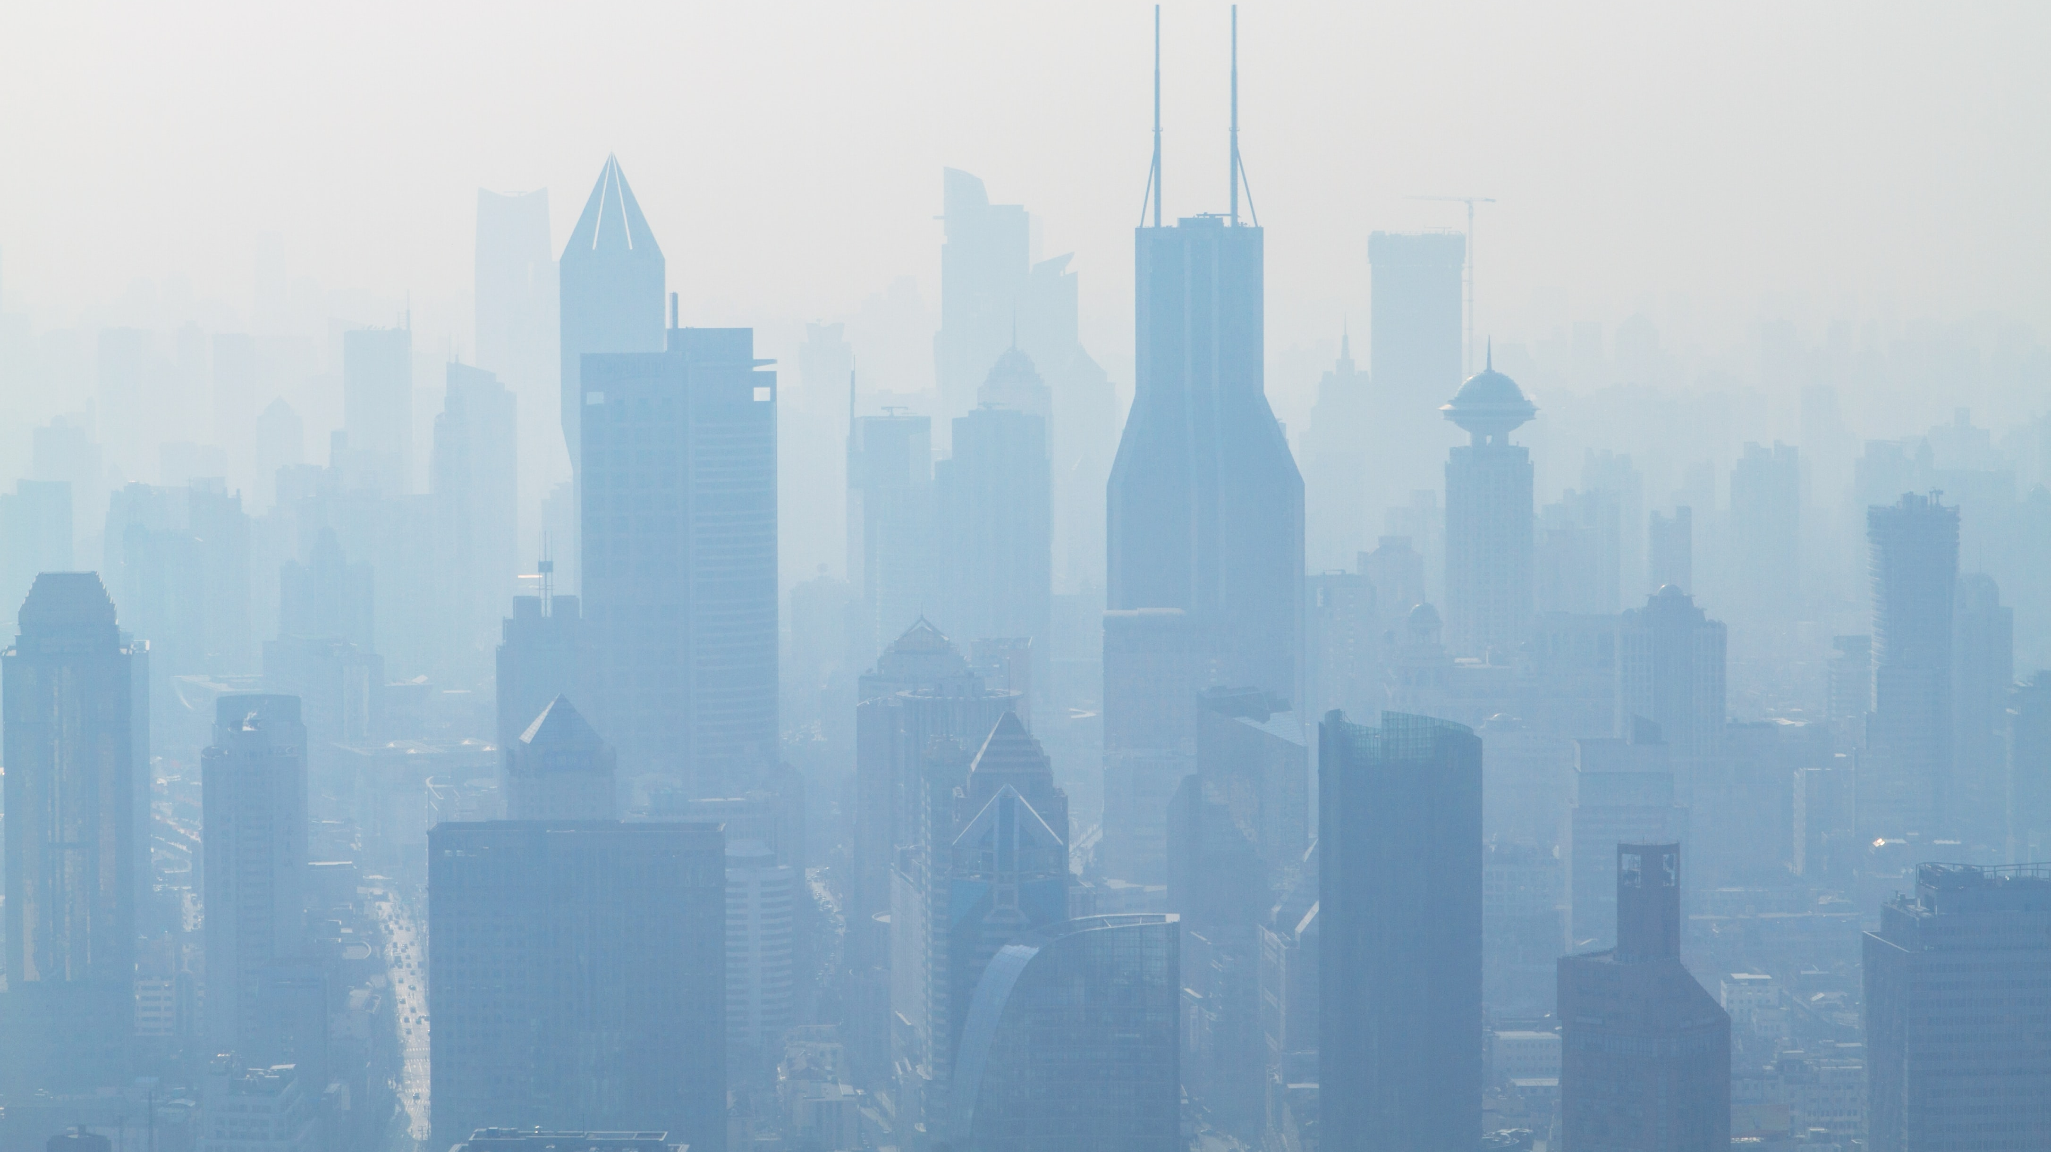
Ochrona powietrza atmosferycznego
Zanieczyszczenia powietrza atmosferycznego stanowią głównie zanieczyszczenia gazowe składające się z gazów i par związków chemicznych, m.in. tlenku węgla, dwutlenku węgla, tlenków azot, tlenku siarki (IV), tlenku siarki (VI), amoniaku, węglowodorów i ich pochodnych chlorowych, fenoli; i zanieczyszczenia pyłowe obejmujące stałe cząstki nieorganicznych i organicznych związków chemicznych, m.in. popiołu lotnego, sadzy, pyłów metalurgicznych, związków metali ciężkich. Głównym źródłem emisji zanieczyszczeń powietrza są procesy spalania paliw w przemyśle energetycznym, zakładach przemysłowych, przemyśle transportowym, rolnictwie oraz gospodarstwach domowych; część zanieczyszczeń emitowana jest również z oczyszczalni ścieków oraz miejsc składowania i utylizacji odpadów. Następstwem zanieczyszczenia powietrza, prócz degradacji atmosfery, jest również globalne ocieplenie związane z emisją gazów cieplarnianych, m.in. pary wodnej , dwutlenku węgla, metanu i podtlenku azotu; ubytek stratosferycznej warstwy ozonu w wyniku przekształcania się ozonu w cząsteczkę tlenu (rozrzedzenie ozonowe) oraz zakwaszenie środowiska (wód powierzchniowych i gleb) pod wpływem kwaśnych opadów składających się z kwasu siarkowego (VI) i kwasu azotowego (V) powstających w wyniku reakcji tlenków siarki i tlenków azotu (kwaśnych gazów) z wodą atmosferyczną.

Slide 8
Ochrona powietrza atmosferycznego stanowi formę ochrony środowiska mającą na celu utrzymanie naturalnego składu atmosfery, zapobieganie przekraczaniu dopuszczalnego stężenia zanieczyszczeń gazowych i pyłowych w określonej jednostce objętości powietrza oraz ograniczenie emisji zanieczyszczeń wprowadzanych do atmosfery w wyniku działalności człowieka. Działania ochronne obejmują wykorzystywanie paliw emitujących mniejsze ilości zanieczyszczeń gazowych; oczyszczanie spalin i gazów odlotowych z substancji toksycznych i uciążliwych dla środowiska za pomocą metod mechanicznych, fizycznych, chemicznych lub biochemicznych; wprowadzanie wydajnych i energooszczędnych technologii przemysłowych; instalację filtrów kominowych zmniejszających emisję szkodliwych gazów i pyłów; ogrzewanie budynków za pomocą paliw emitujących mniejszą ilość zanieczyszczeń (np. gazu ziemnego, oleju opałowego), inwestycję w ekologiczne środki transportu, wykorzystywanie odnawialnych źródeł energii, odpowiednie zabezpieczenie składowisk odpadów uniemożliwiające rozprzestrzenianie się pyłów i innych zanieczyszczeń powietrza, zalesianie oraz tworzenie izolacyjnych pasów zieleni w pobliżu zakładów przemysłowych.

Slide 9
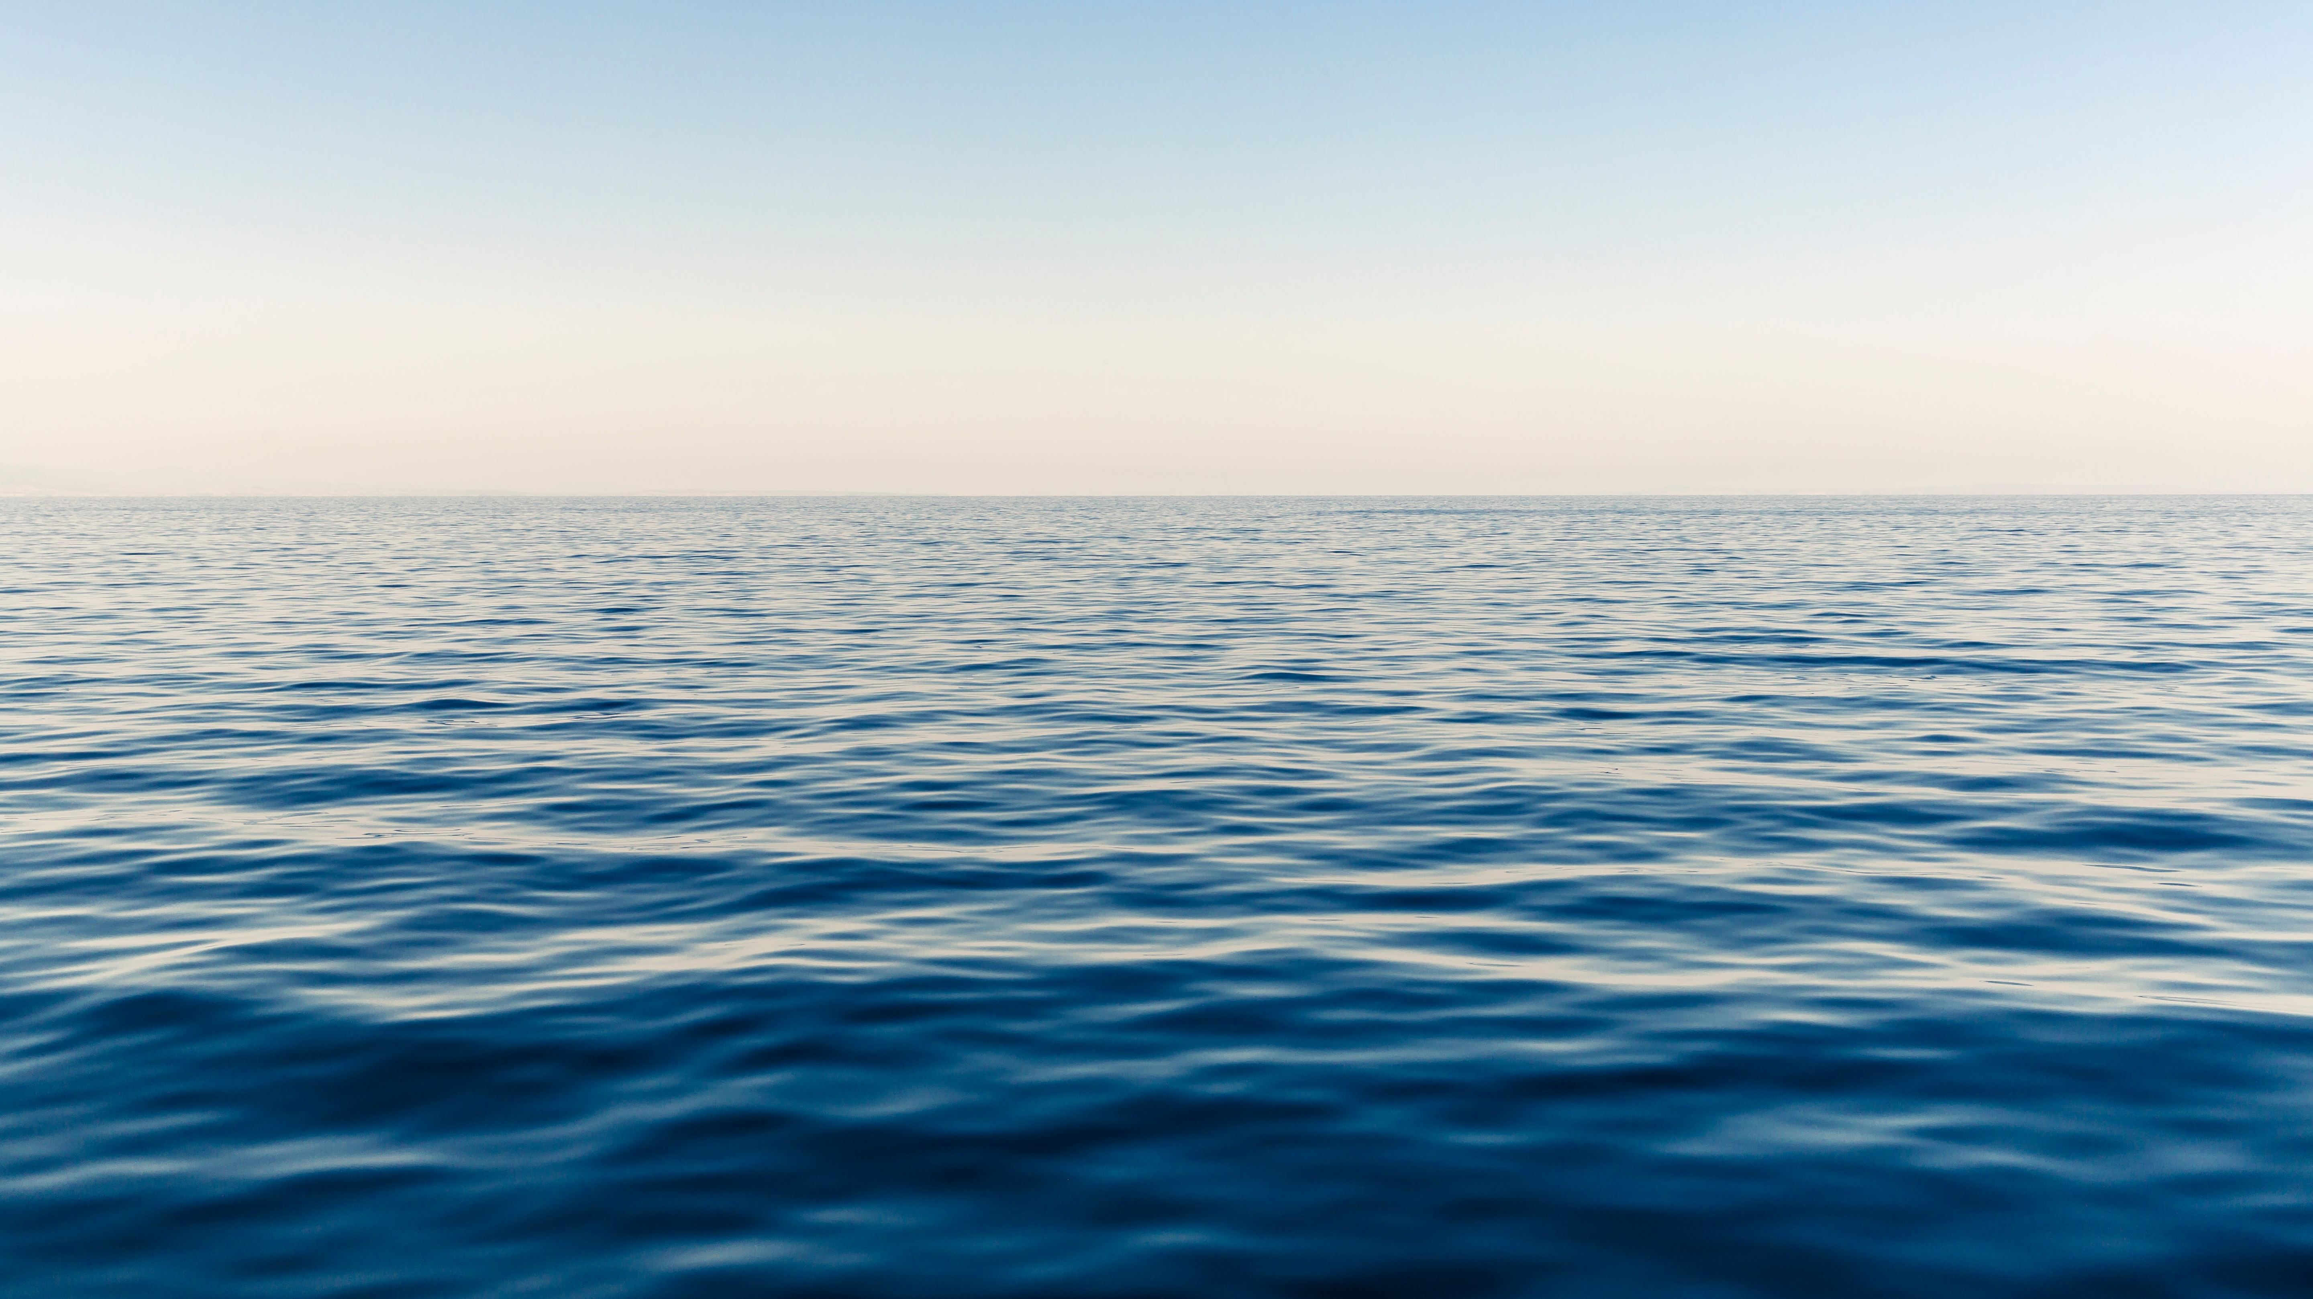
Ochrona wód
Zanieczyszczenia wód powierzchniowych i podziemnych obejmują zmiany ich właściwości fizycznych, chemicznych i biologicznych zachodzące pod wpływem czynników naturalnych, m.in. rozkładu szczątków roślinnych i zwierzęcych na dnie zbiorników wodnych, zasolenia, zanieczyszczenia związkami żelaza bądź opadów atmosferycznych zmywających nawozy i środki ochrony roślin z pól uprawnych oraz substancje toksyczne pochodzące z gospodarstw domowych, terenów komunikacyjnych, składowisk odpadów, hałd kopalnianych i przemysłowych; oraz czynników antropogenicznych będących skutkiem działalności człowieka, m.in. wprowadzania nadmiernej ilości nieorganicznych i organicznych związków chemicznych, substancji toksycznych i promieniotwórczych ze ściekami. Zanieczyszczenia wód powierzchniowych i podziemnych stanowią pestycydy, nawozy sztuczne, nawozy organiczne, kwasy mineralne, zasady, sole metali ciężkich, cyjanki, oleje mineralne, tłuszcze, substancje utleniające, substancje redukujące, fenole, węglowodory, barwniki, detergenty oraz wody podgrzane. Zanieczyszczenia mórz i oceanów powodują ścieki bytowo-gospodarcze i przemysłowe zawierające pestycydy, związki azotu i fosforu, metale ciężkie, detergenty, substancje ropopochodne, substancje fluorowcopochodne oraz plastik. Zanieczyszczenia zaburzają funkcjonowanie ekosystemów wodnych, obniżają różnorodność gatunkową, przyczyniają się do degradacji gleb i gruntów oraz eutrofizacji wód, ograniczają bądź uniemożliwiają wykorzystywanie wód w celach gospodarczych i przemysłowych.

Slide 10
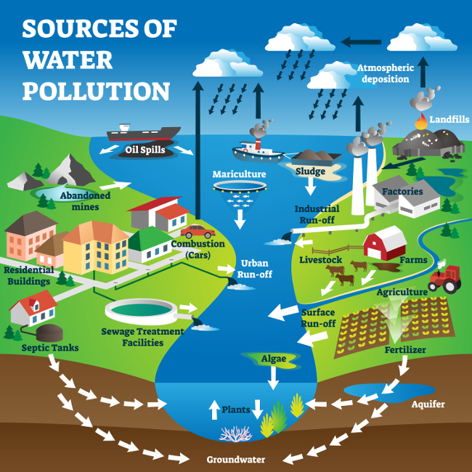
Ochrona wód stanowi formę ochrony środowiska mającą na celu zachowanie właściwego stanu wód powierzchniowych i podziemnych oraz poprawę jakości wód zanieczyszczonych, utrzymanie równowagi bilansu wodnego i ograniczenie dopływu zanieczyszczeń w formie ścieków, pyłów bądź gazów. Działania ochronne obejmują usuwanie zanieczyszczeń z wód w oczyszczalniach ścieków; ograniczenie ilości zanieczyszczeń wprowadzanych do wód poprzez wprowadzanie ekologicznych technologii, zmniejszenie zużycia nawozów sztucznych, pestycydów i detergentów, ich zastąpienie przez środki mniej toksyczne i łatwiej ulegające biodegradacji; zapobieganie zanieczyszczeniom termicznym; rekultywację zdegradowanych zbiorników wodnych; odpowiednią lokalizację, zabezpieczenie i właściwe użytkowanie wysypisk śmieci, hałd odpadów przemysłowych i mogilników w celu ochrony wód podziemnych oraz ujęć wody pitnej.

Slide 11
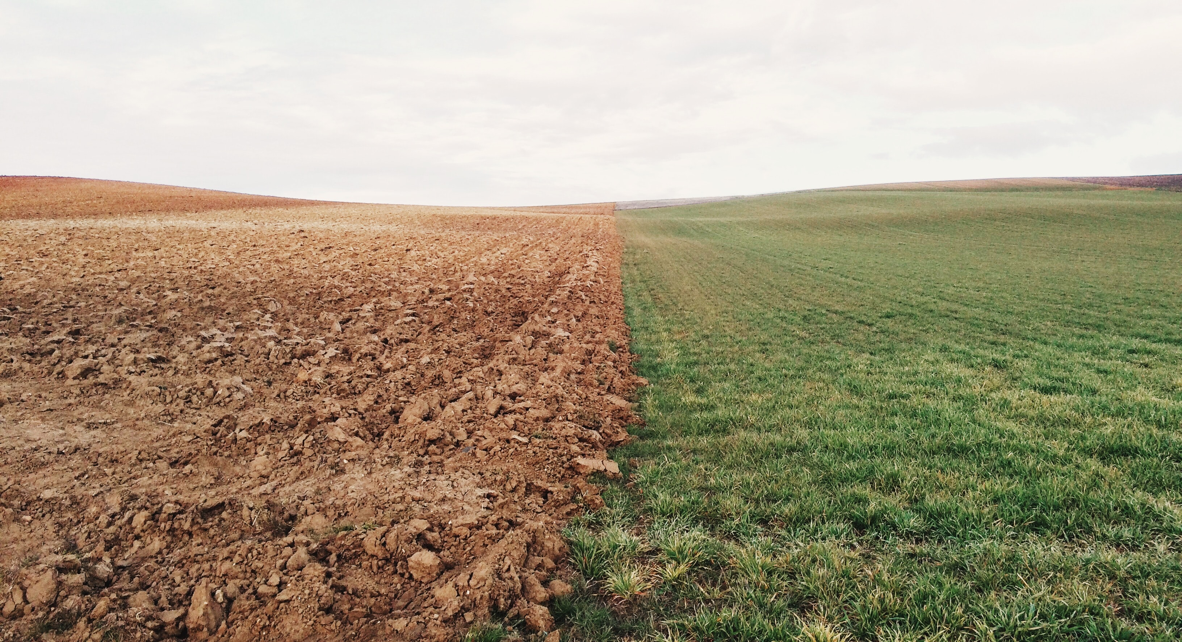
Ochrona gleb
Degradacja gleb obejmuje zmiany ich właściwości fizycznych, chemicznych i biologicznych zachodzące pod wpływem oddziaływania czynników naturalnych (np. zmian klimatycznych, opadów atmosferycznych) bądź czynników antropogenicznych wynikających z działalności człowieka (np. zaburzenia stosunków wodnych, nadmiernego wypasu zwierząt hodowlanych, wylesiania i destruktywnej eksploatacji szaty roślinnej, niewłaściwego użytkowania gruntów rolnych lub pozyskiwania surowców ziemnych). Proces degradacji gleb obejmuje degradację rzeczywistą polegającą na trwałym obniżeniu bądź zniszczeniu aktywności biologicznej gleby oraz degradację względną polegającą na przekształceniu struktury i cech użytkowych gleby bez utraty aktywności biologicznej. Główne przyczyny degradacji rzeczywistej gleb stanowią zanieczyszczenia przemysłowe i komunikacyjne zawierające sole nieorganiczne, metale ciężkie, substancje ropopochodne i fluorowcopochodne, detergenty, tworzywa sztuczne i zanieczyszczenia rolnicze zawierające pestycydy, nawozy mineralne i nawozy organiczne. Zanieczyszczenia zmieniają właściwości fizykochemiczne gleby, powodując jej wyjałowienie ze składników pokarmowych i naruszenie równowagi jonowej, zakwaszenie lub alkalizację gleby, zasolenie bądź zatrucie gleby wskutek nadmiernego stężenia substancji toksycznych. Istotną przyczynę degradacji gleby stanowi również przesuszenie lub przewilgocenie gleby, erozja, zniekształcenie i mechaniczne uszkodzenie struktury gleby oraz zniszczenie poziomu próchniczego, które mogą wynikać z niewłaściwych zabiegów agrotechnicznych, zmiany stosunków wodnych, deforestacji (wylesiania) bądź pozbawienia gleby naturalnej pokrywy roślinnej (np. w wyniku wypalania traw).

Slide 12
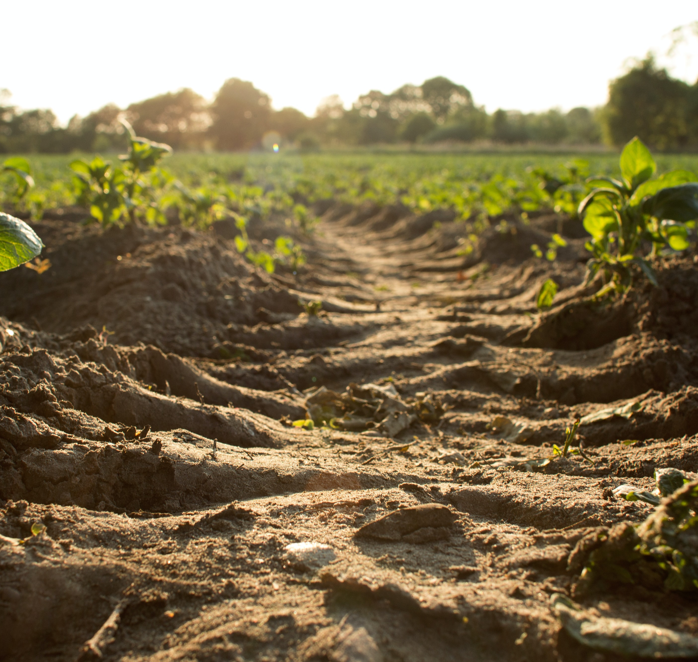
Ochrona gleb stanowi formę ochrony środowiska mającą na celu racjonalne użytkowanie gleb i ochronę ich wartości produkcyjnych, utrzymanie prawidłowego przebiegu procesów biologicznych zachodzących w glebie i zachowanie równowagi przyrodniczej, zapobieganie oraz przeciwdziałanie procesowi degradacji gleby wynikającego z działalności gospodarczej i przemysłowej człowieka. Działania ochronne obejmują ograniczenie emisji zanieczyszczeń przemysłowych i komunikacyjnych oraz nadmiernej chemizacji rolnictwa; ochronę gleb przed przesuszeniem (np. dzięki ochronie naturalnej pokrywy roślinnej i ograniczeniu zabiegów melioracyjnych); właściwe użytkowanie gleb uprawnych, m.in. stosowanie płodozmianu, ochrona gleb przed erozją, zapobieganie zniekształceniu i mechanicznemu uszkodzeniu struktury gleby, ograniczenie stosowania środków ochrony roślin i nawozów sztucznych; rekultywację gleb zdegradowanych w celu przywrócenia im właściwych cech fizykochemicznych i wartości użytkowej (np. regulacja stosunków wodnych, wprowadzanie roślin próchnicotwórczych, odkwaszanie gleby, chemiczne odtruwanie, odpowiednie nawożenie i nawadnianie gleb) oraz odpowiednia lokalizacja, zabezpieczenie i eksploatacja wysypisk śmieci, hałd odpadów przemysłowych bądź składowisk odpadów toksycznych i radioaktywnych).

Slide 13
W akcje ekologiczne chętnie się włączają światowi celebryci, np. Leonardo diCaprio (producent dokumentu „Cowspiracy” o środowiskowych konsekwencjach hodowli przemysłowej), Mark Ruffalo (walczy o większą dostępność energii odnawialnej), Natalie Portman (przeciwniczka przemysłowej hodowli zwierząt) czy Beyonce (popularyzatorka wegańskiej diety). Amerykański raper i komik Lil Dicky na Dzień Ziemi w 2019 roku nagrał singiel „Earth”, do realizacji którego zaprosił muzyczne i aktorskie sławy, m.in. Snoop Dogga, Katy Perry, Sia, Justina Biebera, Arianę Grande, Miley Cyrus, Eda Sheerana czy Leonarda DiCaprio. Zyski ze sprzedaży singla zasiliły konta organizacji związanych z ochroną środowiska.
Także polskie gwiazdy wspierają działania na rzecz planety. Ambasadorem WWF jest Marcin Dorociński, twarzą tegorocznego wydarzenia „Godzina dla Ziemi” poświęconego Bałtykowi został z kolei Hubert Urbański. W akcję Greenpeace „Adoptuj pszczołę” zaangażowali się Zofia Zborowska, Natalia Przybysz i Marcin Bosak.

Slide 14
Nie niszczmy tego, co żyje!
Nie zanieczyszczajmy
powietrza, jezior i rzek!
Nie zabijajmy zwierząt!
Segregujmy śmieci!
Dbajmy o środowisko!
Oszczędzajmy wodę!
Kochajmy naszą
Planetę!

Slide 15
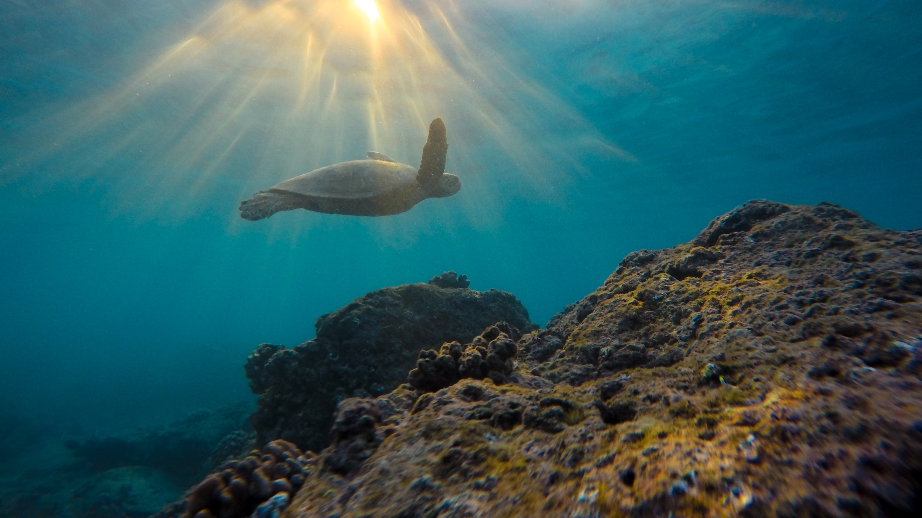
Dziękuję za uwagę!
Aleksandra Pastuszka 2A

